Slide 1
LA EDAD MEDIA
Liceo Andrés Bello A-94
Coordinación Técnica Pedagógica
Departamento de Historia
Srta. Joana Martínez
NIVELACIÓN DE CONTENIDOS
OCTAVOS BÁSICOS

Slide 2
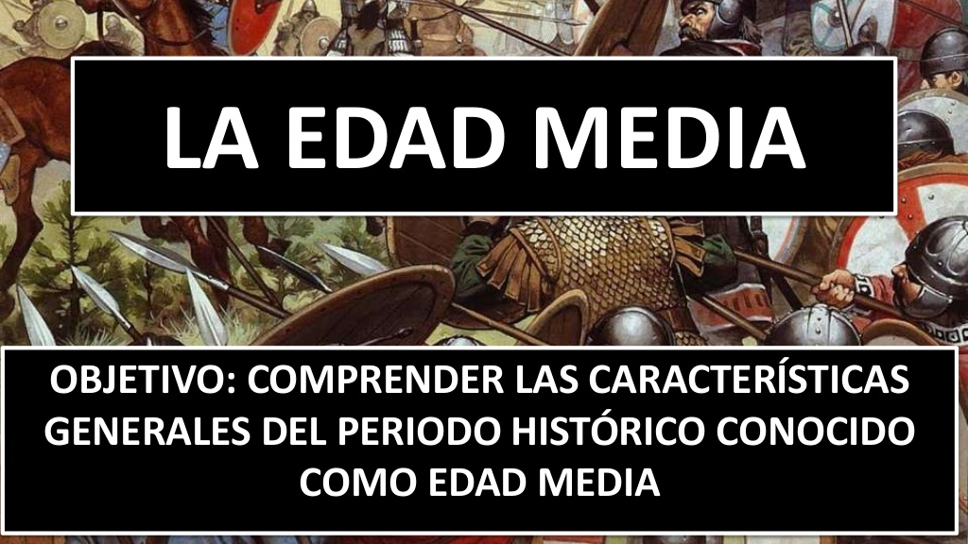

Slide 3
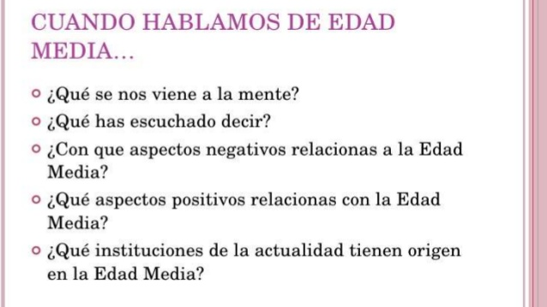

Slide 4
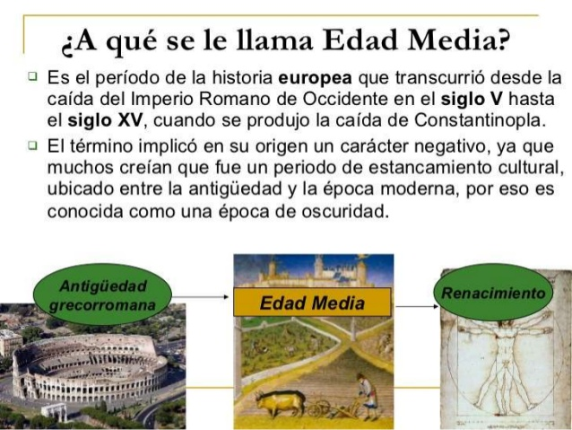

Slide 5
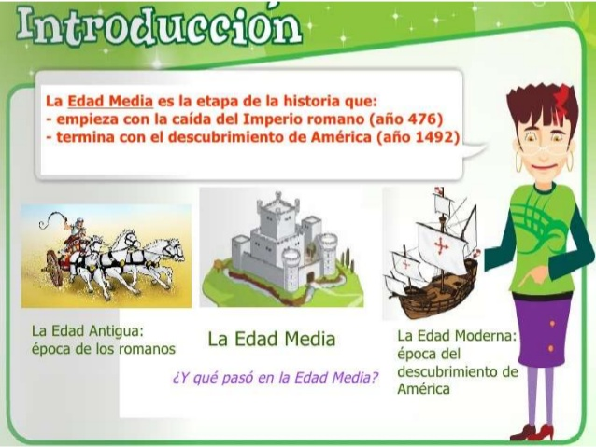

Slide 6
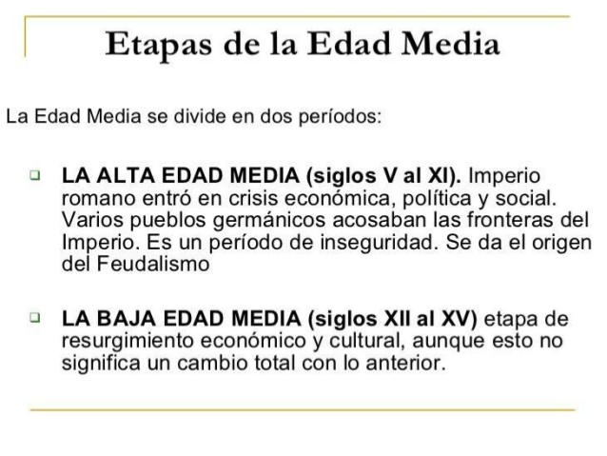

Slide 7
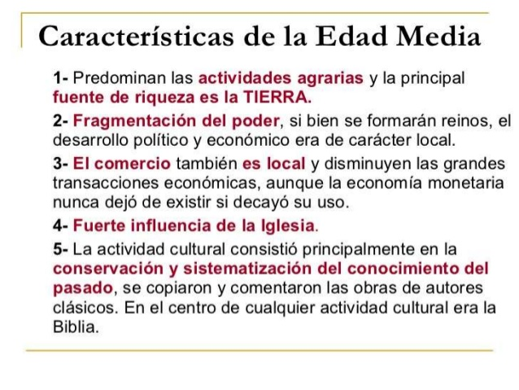

Slide 8
ACTIVIDADES A REALIZAR
TRABAJO CON NOTA
REVISA CON ATENCIÓN CADA UNA DE LAS ACTIVIDADES.
PUEDES COMPLEMENTAR LA INFORMACIÓN CON LA GUÍA ADJUNTA.
RESPONDE EN LOS ESPACIOS SEÑALADOS DENTRO DEL MISMO PPT
UNA VEZ TERMINADO, ENVÍA AL CORREO INDICADO.
FECHA DE ENTREGA: LUNES 30 DE MARZO 2020 VÍA CORREO ELECTRÓNICO, HASTA LAS 16:30 HRS. AL CORREO: joanahistorialab@Gmail.com

Slide 9
1. COMPLETE EL SIGTE. CUADRO (10 pts)
PUEBLOS GERMANOS | UBICACIÓN | NACIÓN QUE ORIGINAN
VISIGODOS
OSTROGODOS
ANGLOS Y SAJONES
ALEMANES
FRANCOS

Slide 10
2. COMPLETA EL SIGUIENTE MAPA CONCEPTUAL CON LAS CONSECUENCIAS DE LAS INVASIONES BÁRBARAS.
(4 pts.)
CONSECUENCIAS DE LAS
INVASIONES
1.
2.
3.
4.

Slide 11
3. DA A CONOCER EL LEGADO O LA IMPORTANCIA PARA EL MUNDO ACTUAL DE LAS SIGUIENTES
CULTURAS O HECHOS PRESENTADOS DURANTE LA EDAD MEDIA:
CULTURA O HECHO | IMPORTANCIA O APORTE AL MUNDO OCCIDENTAL
INVACIONES BARBARAS
IMPEIO BIZANTINO
IGLESIA CRISTIANA
EL ISLAM
LAS CRUZADAS

Slide 12
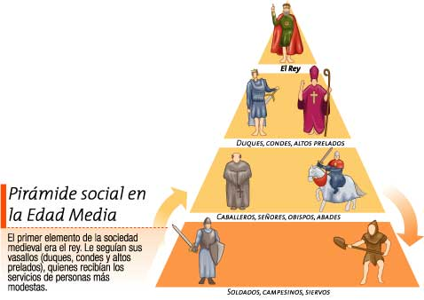
4. EXPLICA LA RELACIÓN SOCIAL QUE SE PRESENTA EN LA PIRAMIDE SOCIAL DE LA EDAD MEDIA
Descriptor de logro | Puntaje
No explica la relación social | 0
Explica solo una parcialidad | 1
Explica de manera completa la relación social | 2

Slide 13
5. EN NO MAS DE 10 LÍNEAS EXPLICA EL FUNCIONAMIENTO DEL SISTEMA FEUDAL
Descriptor de logro | Puntaje
No explica el funcionamiento, solo define. | 0
Explica solo una parcialidad del funcionamiento del sistema feudal. | 1
Explica de manera completa como funciona el sistema feudal. | 2

Slide 14
6. ¿QUE CLASES CONFORMABAN LA SOCIEDAD MEDIEVAL? Nombre y defina.
Descriptor de logro | Puntaje
Solo nombra las clases, sin definir | 1
Nombra y define solo 1 | 2
Nombra y define solo 2 | 4
Nombra y define 3 | 6

Slide 15
7. ¿CUALES FUERON LOS MOTIVOS QUE PROVOCARON LA CASI DESAPARICIÓN DE LAS CIUDADES, DURANTE LOS PRIMEROS 5 SIGLOS DE LA EDAD MEDIA (siglo V al Siglo x)? . Nombre al menos 3.
Descriptor de logro | Puntaje
Nombra solo 1 | 1
Nombra solo 2 | 2
Nombra 3 o más | 3

Slide 16
8. ¿QUE FACTORES IMPULSURARON EL RENACIMIENTO DE LAS CIUDADES?
Descriptor de logro | Puntaje
Nombra solo 1 | 1
Nombra solo 2 | 2
Nombra 3 o más | 3

Slide 17

MANOS A LA OBRA!!!
RECUERDA TRABAJAR A CONCIENCIA

